Slide 1
الإيمان بالملائكة

Slide 2
الإيمان بالملائكة
الوحدة
1
معنى الإيمان بالملائكة :
الدرس الثالث
الإيمان بالملائكة
التصديق و الإقرار بوجود الملائكة الكرام ,و بما علمنا من أسمائهم و صفاتهم و أفعالهم

Slide 3
صفات الملائكة
الوحدة
1
الدرس الثالث
الإيمان بالملائكة
الملائكة مخلوقات من نور , عابدون لله وحده

Slide 4
عدد الملائكة الملائكة كثيرون لا يحصيهم إلا الله و منهم :
الوحدة
1
1
جبريل عليه السلام
الدرس الثالث
الإيمان بالملائكة
ميكائيل عليه السلام
2
3
اسرافيل عليه السلام

Slide 5
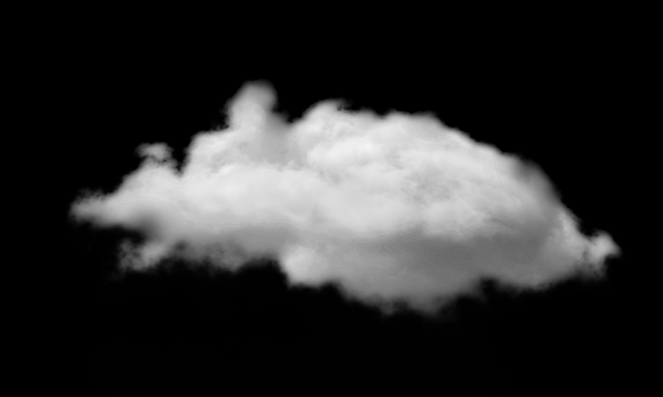
أعمال الملائكة ومن الأعمال العظيمة للملائكة الكرام :
الوحدة1
الدرس الثالث
الإيمان بالملائكة
النزول بالوحي
إنزال المطر
النفخ في الصور
كفاية الأعمال
جبريل عليه السلام
ميكائيل عليه السلام
الحفظة عليهم السلام
اسرافيل عليه السلام
هو الموكل به
هو الموكل به
هو الموكل به
هم الموكلون به

Slide 6
تجدنا في جوجل

Slide 7
الدليل على وجوب الإيمان بالملائكة عليهم السلام :
الوحدة
1
الدرس الثالث
الإيمان بالملائكة
قوله تعالى :< آمَنَ الْرَّسُولُ بِما أُنزِلَ إِلَيهِ مِنْ رَبِّهِ وَ المُؤْمِنونَ كُلٌّ آمَنَ بِاللهِ وَ مَلائِكَتِهِ
الدليل على وجوب الإيمان بالملائكة عليهم السلام
1
وَ كُتُبِهِ وَ رُسُلِهِ لا نُفَرِّقُ بَيْنَ أَحَدٍ مِنْ رُسُلِهِ>

Slide 8
الأسئلة
التصديق بوجود الملائكة الكرام
ما معنى الإيمان بالملائكة ؟
1
و بما علمنا من أسمائهم و صفاتهم و أفعالهم
الوحدة
1
الدرس الثالث
الإيمان بالملائكة
جبريل عليه السلام
أعدّد ثلاثة من أسماء الملائكة ؟
2
إسرافيل عليه السلام
ميكائيل عليه السلام
النزول بالوحي و هو عمل جبريل عليه السلام
أعدّد ثلاثة من أعمال الملائكة ؟
3
النفخ في الصور وهو عمل إسرافيل عليه السلام
كتابة الأعمال وهو عمل الحفظة عليهم السلام

Slide 9
انتهى الدرس

